Slide 1


Экстремизм мен терроризмнің алдын алу: Ұлттық құндылықтар мен мәдени мұраны сақтау — тұрақтылық кепілі.
Мәдениет және өнер қызметкерлеріне арналған кәсіби нұсқаулық
Алматы облысы Дін істері басқармасы

Slide 2

Мәдениеттің рөлі
Мәдениет өкілдері қоғамның рухани діңгегін құрап, халықтың құндылықтар жүйесін қалыптастырады.
Идеологиялық қалқан: Жат ағымдарға қарсы рухани иммунитет қалыптастыру.
Сенім көшбасшысы: Халықтың сенімі арқылы қоғамға ықпал ету.
Тәрбие құралы: Гуманизм мен толеранттылықты шығармашылықпен насихаттау.
Қоғамдық бірлік: Ұлттық мәдениет арқылы ел бірлігін нығайту.

Slide 3

Экстремистік идеялар қоғамда алауыздық тудырады
Радикалды идеологиялар қоғамдағы әртүрлілікті жоққа шығарады. Олар мәдени мұраға қауіп төндіреді. Сонымен қатар агрессия мен қақтығыстардың туындауына себеп болады.
Шығармашылықты шектеу
Мәдени мұраға қауіп
Радикалды идеологиялар әртүрлілікті жоққа шығарып, оны қауіпті деп көрсетеді.
Тарихи жәдігерлер мен дәстүрлерді "терістеу" деп тану әрекеттері жүргізіледі.
Сананы улау
Ортаны іріту
Шығармашылық еркіндіктерін манипуляциялау арқылы агрессияны насихаттау.
Мәденият ұжымдарының ішінде іріткі салу және сенімсіздік ұялату.

Slide 4
Арбау әдістері
Радикалды топтар психологиялық айла, қорқыныш және жалған қамқорлық арқылы адамдарды өз ықпалына түсіреді.
Психологиялық манипуляция
Адамның ішкі дағдарысын немесе рухани ізденісін өз мақсаттарына тиімді пайдалану.
Қорқыныш сезімін тудыру
Болашаққа деген сенімсіздікті пайдаланып, өздерін жалғыз құтқарушы ретінде көрсету.
Мәдени әсер ету әдістері
Дәстүрлі құндылықтарды бұрмалап, олардың орнына жаңа жат идеология мен түсінік ұсыну.
Жалған қамқорлық көрсету
Қаржылық немесе моралдық қолдау көрсету арқылы адамды тәуелді күйге түсіру жүйесі.

Slide 5

Негізгі ұғымдар
Терроризм мен экстремизм
Қауіпті құбылыстарды тану және қоғамдық қауіпсіздік үшін экстремизм, терроризм, деструктивтілік және радикализмнің негізгі терминологиялық мәнін білу өте маңызды.
Экстремизм
Терроризм
Мемлекеттік құрылымды өзгертуге бағытталған шектен шыққан көзқарастар мен іс-әрекеттер.
Қоғамды қорқыту, мақсатқа қол жеткізу үшін күш қолдану немесе зорлық-зомбылық жасау әрекеті.
Деструктивтілік
Қоғамдық нормаларды, дәстүрді және адамгершілік негіздерін бұзуға бағытталған жат әрекеттер.
Радикализм
Мәселелерді шешудегі ымырасыз, түбегейлі және қатал әдістерді қолдануға негізделген ұстанымдар.

Slide 6
Радикалдану
Радикалдану сатылы жүреді, ақырында үлкен қайғы әкелетін террористік әрекеттерге дейін жеткізеді.
Экстремизм
3-кезең: Экстремизм. Саяси немесе діни шектен шыққан радикалды көзқарастардың қалыптасуы.
Деструктивті әрекет
Идеологиялық өңдеу
4-кезең: Деструктивті әрекет. Заңды бұзу, қоғамға қарсы шығу және ашық агрессия көрсетуі.
2-кезең: Идеологиялық өңдеу. Жат ағымдардың «әділдік» туралы жалған уәделеріне сеніп арбалу.
Терроризм
Наразылық
5-кезең: Терроризм. Нақты қылмыстық әрекет жасау, адам өміріне қас қылу және зиян тигізу.
1-кезең: Наразылық. Адамның қоғамдық немесе жеке мәселелерге көңілі толмай наразы болуы.

Slide 7
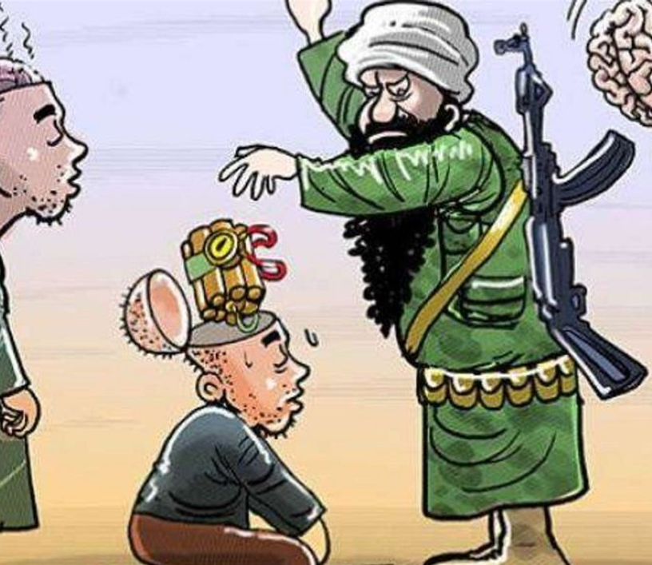
Радикалдану белгілері
01
Абсолют ақиқат
Радикалданудың алғашқы белгілері: дүниетаным мен көзқарастың өзгеруі.
Өз пікірін ғана жалғыз ақиқат деп санап, одан өзге көзқарастардың барлығын түбегейлі түрде жоққа шығарып, мойындамау.
02
Сыни ойлау жоғы
Кез келген келіп түскен ақпаратты сыни тұрғыдан сараламай, оның дұрыс-бұрысын тексерместен, соқыр сеніммен қабылдап алу.
03
Мәдениетті сынау
Өнерді, музыканы, мәдениетті немесе ұлттық дәстүрлерді өз сенімі бойынша «күнә» не «қате» деп айыптау.
04
Әлемдік бөлініс
Адамдарды «біздікілер» және «жаулар» немесе «сенімділер» мен «сенімсіздер» деп екі қарама-қарсы топқа бөліп, тектеп қарастыру.

Slide 8
Мінез-құлық өзгерістері
Адам мінез-құлқындағы қауіпті өзгерістер мен оқшаулану белгілерін бағалау.
01
Оқшаулану
Бұрынғы достарынан, жұмыстағы әріптестерінен және туыстарынан саналы түрде алшақтау, қарым-қатынасты шектеу және өзіндік әлемге оңашалану үрдісі байқалады.
02
Қызығушылық
Адамның бұрыннан айналысып жүрген сүйікті кәсібіне, хоббиіне немесе күнделікті іс-әрекеттеріне деген ынтасының күрт төмендеуі және салғырттық танытуы.
Агрессия
03
Басқаша ойлайтындарға немесе билік өкілдеріне деген өшпенділік пен наразылықтың кенеттен көрініс табуы, әдеттегіден тыс дөрекі немесе төзімсіздік мінез.
Құпиялылық
04
Жаңа «достарымен» ғана қарым-қатынас жасау, өзінің жеке өмірі мен іс-әрекеттерін жақындарынан жасыру, телефонды немесе жеке ақпаратты тығып ұстау әдеті.

Slide 9

Виртуалды қақпан
Арбаудың басым бөлігі интернет желілері мен мессенджерлерде жүзеге асады.
01
Жалған ақпарат
Эмоцияға негізделген, тексерілмеген бейнероликтер мен жазбалар арқылы адамдарды алдау және теріс бағытқа бұрудың тиімді тәсілі ретінде пайдаланылады.
02
Боттар мен фейк
Жасанды түрде қолдау көрсетіп, «көпшілік осы жақта» деген ой қалыптастыру арқылы адамның пікірін манипуляциялау үшін қолданылатын автоматтандырылған аккаунттар.
03
Жабық чаттар
Telegram және басқа мессенджерлердегі бақылаусыз топтарға тарту, онда адамдарды оқшаулап, белгілі бір идеологиямен улау процесі жүргізіледі.
04
Кибер-шабуыл
Адамның жеке деректерін пайдаланып, оның осал тұстарын анықтау және сол арқылы психологиялық қысым жасап, басқаруға тырысудың қауіпті әдісі.

Slide 10
Экстремизмнің зардаптары
Жат ағым жетегінде кеткен тұлғаның психологиялық, құқықтық, әлеуметтік және өмірлік ауыр салдары.
Қауіп саласы
Салдары
Психологиялық
Тұлға деградациясы, депрессия, сананың зомбиленуі
Құқықтық
Қылмыстық жауапкершілік, сотталу, қоғамнан шектелу
Әлеуметтік
Отбасының бұзылуы, жұмыстан айырылу, беделдің түсуі
Өмірлік
Мүгедектік немесе өлім, жақын адамдардың қайғысы

Slide 11
Қазақстандағы қайғылы оқиғалар
Терроризмнің шекара таңдамайтынын және кез келген сәтте орын алуы мүмкін екенін дәлелдеп, бізге қырағылықтың аса маңыздылығын еске салады.
Ақтөбе (2016)
Тараз (2011)
Қару-жарақ дүкендері мен әскери бөлімге жасалған шабуыл бейбіт адамдардың өмірін қиып, қоғамда үрей туғызды және қауіпсіздік жүйесін қайта қарау қажеттілігін көрсетті.
Қоғамдық қауіпсіздікке қарсы ашық террористік акт орын алып, құқық қорғау органдарының қызметкерлері үлкен ерлік көрсетіп, қауіптің алдын алу жолында жан қиды.
Алматы (2016)
Алматы (2011)
Қорытынды
Полиция ғимаратына жасалған шабуыл бүкіл қаланы дүрліктіріп, террористік қауіптің кез келген жерде және кез келген уақытта орын алуы мүмкін екенін анық көрсетті.
2011 жылғы Боралдай операциясында қауіпті террористік топ залалсыздандырылды. Бұл оқиға мемлекеттік қауіпсіздікті сақтаудағы арнайы қызметтердің кәсібилігі мен қырағылығын көрсетті.
Бұл қайғылы оқиғалар терроризмнің шекара таңдамайтынын және қауіпсіздік шараларын үнемі күшейтіп, қырағылық танытудың өмірлік маңызды қажеттілік екенін дәлелдеп берді.

Slide 12
Дағдылар мен әрекеттер
Қарсы тұру дағдылары: Сананың ашықтығы мен сауаттылық
Сыни ойлау
Медиа сауаттылық
Эмоцияны басқару
Цифрлық гигиена
Кез келген ақпаратты «неге?», «кімге тиімді?» деген сұрақтармен мұқият тексеру және фактілерді сараптау арқылы жалған деректерден ажырата білу қажет.
Сенімі төмен ақпарат көздерін қолданбау және күмәнді сайттардан, жаңалықтардан бас тарту арқылы сенімді әрі ресми ақпаратты ғана тұтынуға дағдылану.
Ішкі дағдарыстар мен күйзеліс кезінде дүрбелеңге түспей, кәсіби мамандарға (психологтарға) жүгіну және эмоцияны сауатты бақылауда ұстай білу маңызды.
Әлеуметтік желідегі күмәнді топтардан шығу, бейтаныс адамдармен байланысты шектеу және жеке деректерді қорғау арқылы цифрлық қауіпсіздікті сақтау.

Slide 13
Ұлттық құндылықтар
Мәдениетіміз – жат ағымдарға қарсы ең тиімді идеологиялық тосқауыл, рухани тұрақтылықтың кепілі.
Адамгершілік
Бірлік
Абайдың «Толық адам» концепциясын шығармашылықтың және күнделікті өмірдің басты негізі ету.
Көпұлтты Қазақстанның достығын мақтан тұту, оны күнделікті өмірде қолдап, дәріптеу.
Зайырлылық
Мәдени мұра
Діни және азаматтық құндылықтардың тепе-теңдігін сақтау арқылы қоғамдағы келісімді орнату.
Төл тарихымыз бен өнерімізді терең зерттеу арқылы рухани тамырымызды нығайту және жаңғырту.

Slide 14

Рахмет!
Мәдениет — тек өнер емес, ол өзара құрметтің негізі. Әрбір кәсіби қадамдарыңыз қоғамдағы бейбітшілік пен келісімге үлес қоссын.

